Slide 1
Manejo de Cache en Aplicación y
Cache Distribuida con AppFabric Caching
Esteban López Betancourt
Arquitectura & Investigación
08/Mayo/2015

Slide 2
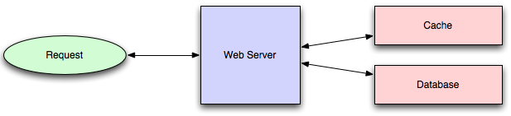
Cache
Las aplicaciones utilizan cache para optimizar el rendimiento, así como para disminuir el acceso repetido a la información en las fuentes de datos externas
Debemos considerar que no es posible que toda la data sea consistente en memoria y repositorio a todo momento, por lo que debemos emplear una estrategia

Slide 3


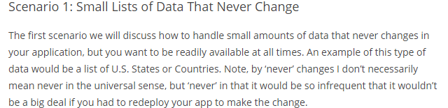
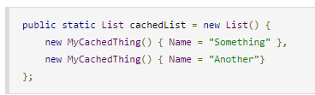
Estrategias

Slide 4
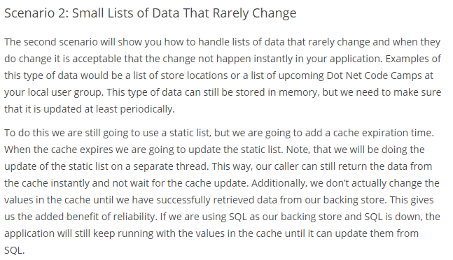
Estrategias

Slide 5
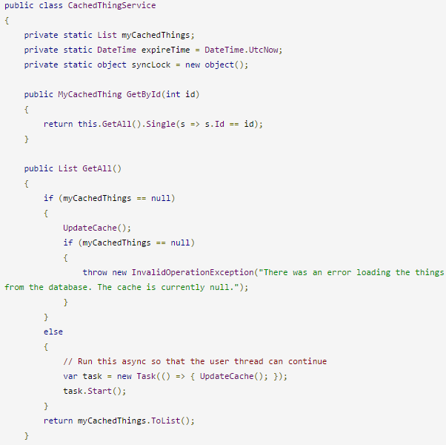
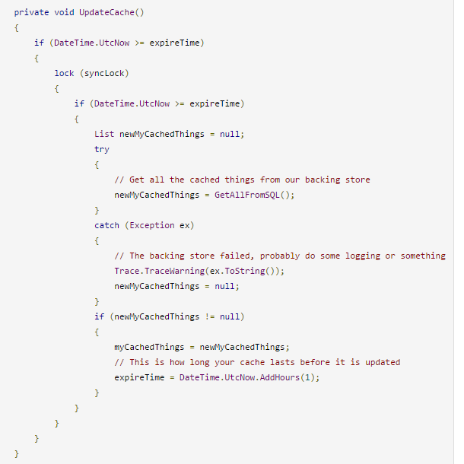
Estrategias

Slide 6
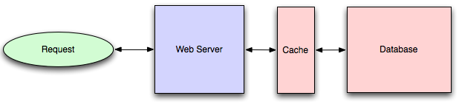
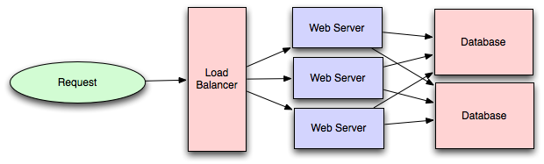
Escenario múltiples servidores con balanceador
?

Slide 7
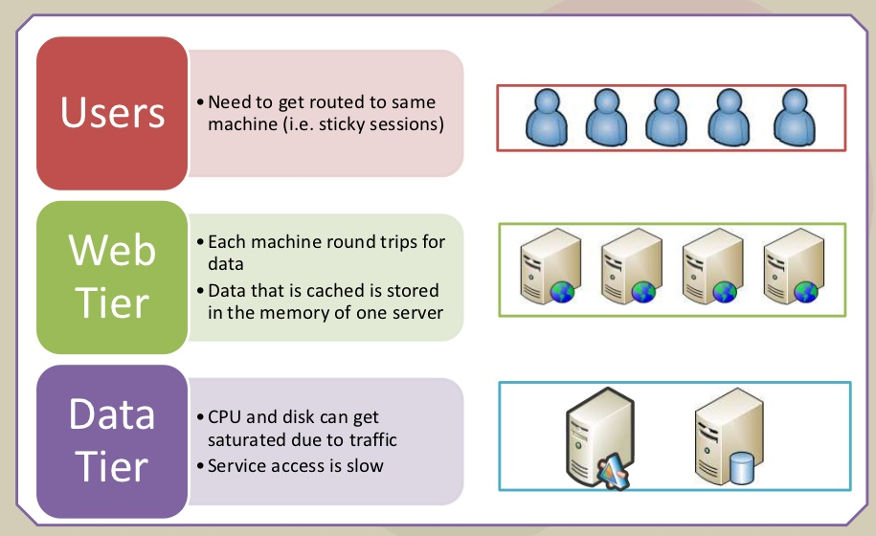
Problemas al manejar Cache

Slide 8
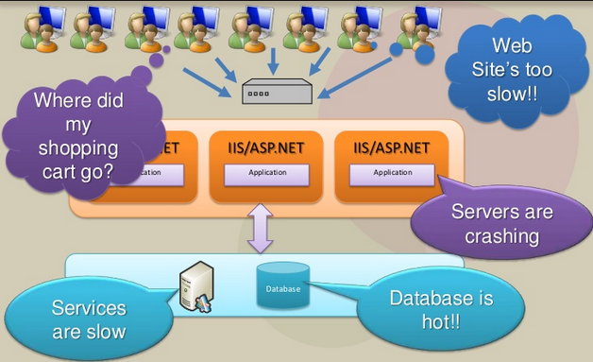
Problemas al manejar Cache

Slide 9
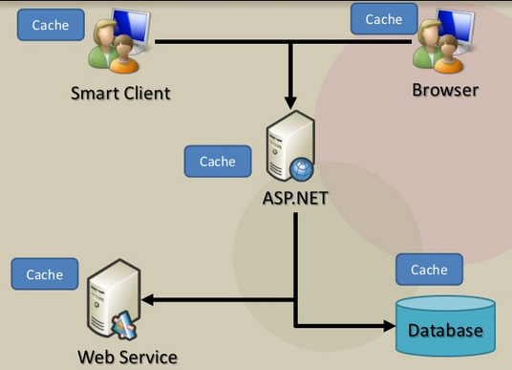
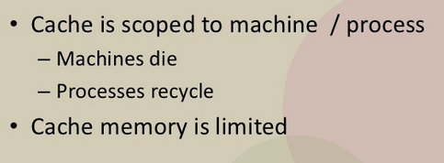
Problemas al manejar Cache

Slide 10
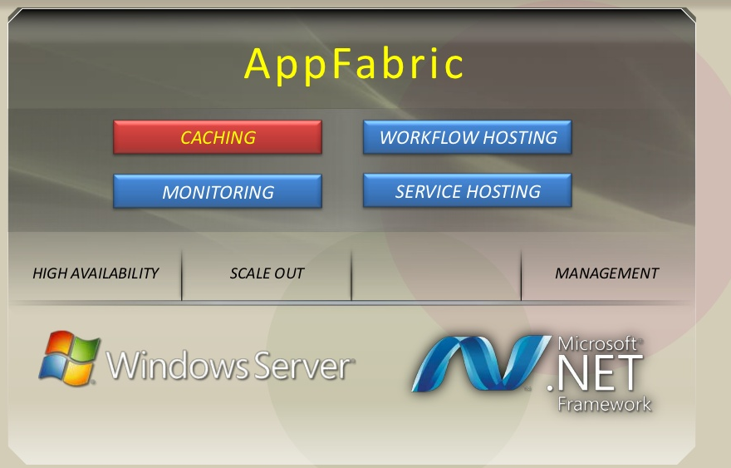
Problemas al manejar Cache

Slide 11
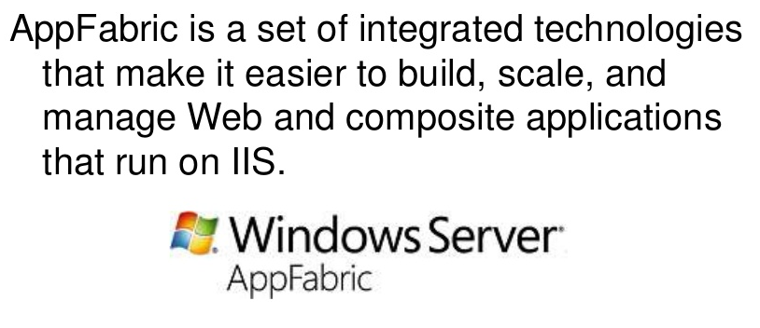
Solución al manejo de caché

Slide 12
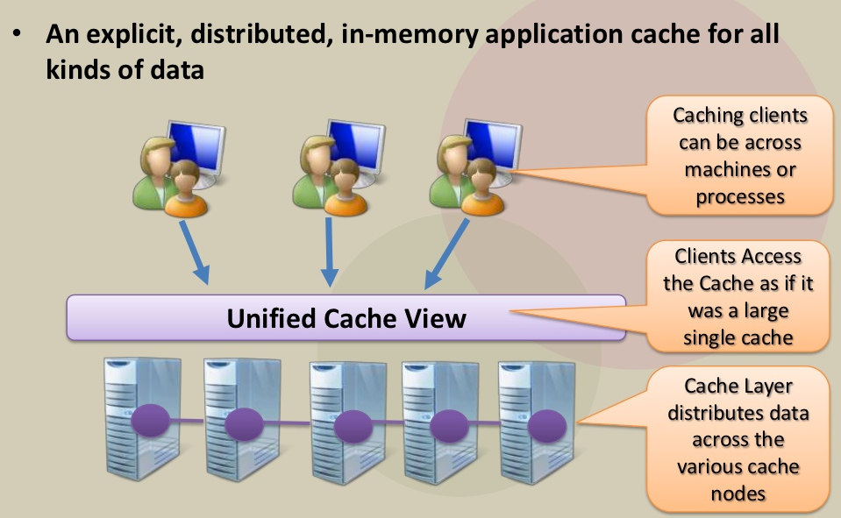
Que es AppFabric Caching

Slide 13
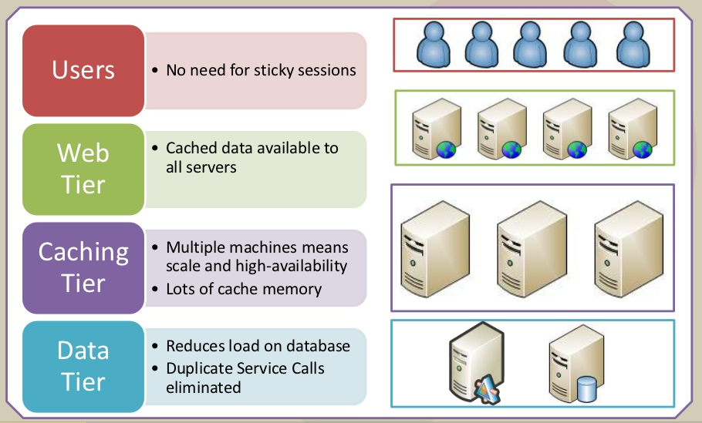
Que es AppFabric Caching

Slide 14
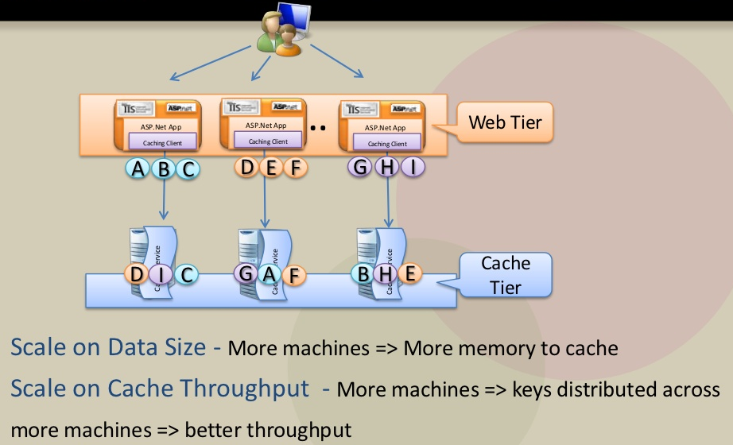
AppFabric Caching: Cache Distribuida

Slide 15
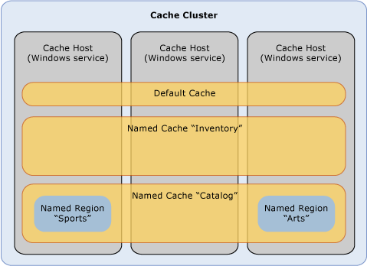
Arquitectura Lógica AppFabric Cache

Slide 16
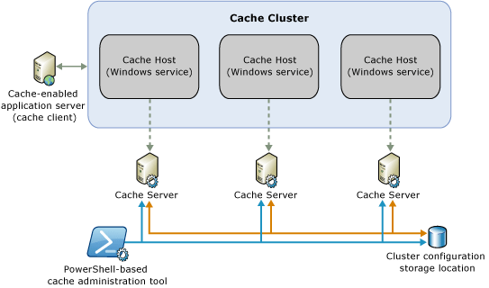
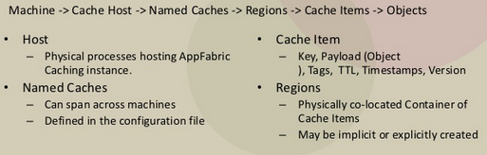
Arquitectura Lógica AppFabric Cache

Slide 17
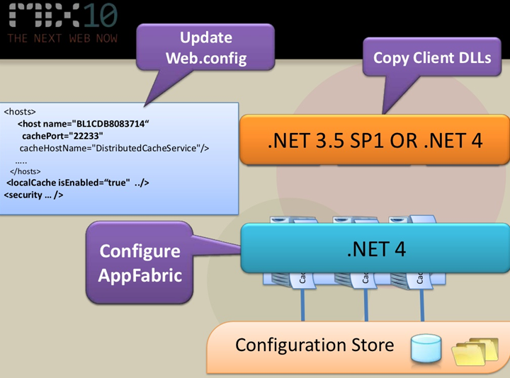
Como y donde se configura?

Slide 18

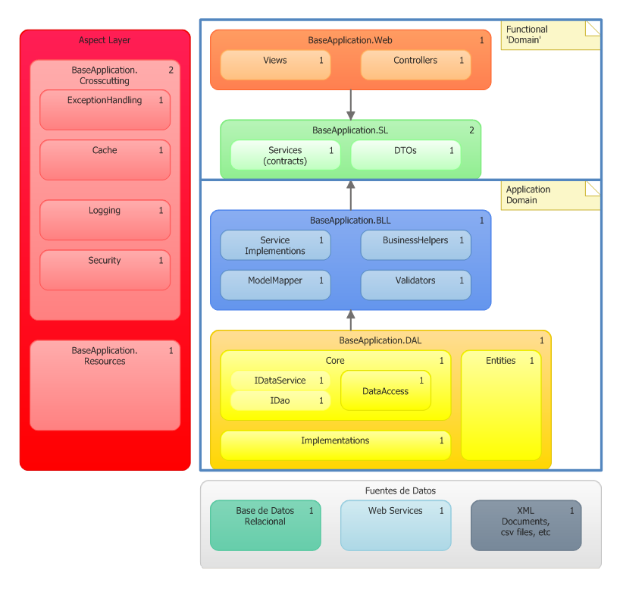


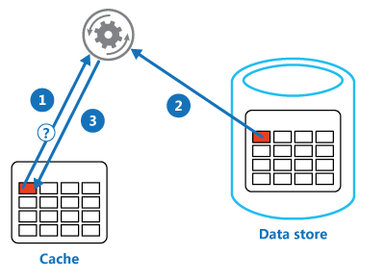


Cache en nuestra Arquitectura
Unified Cache Bus

Slide 19
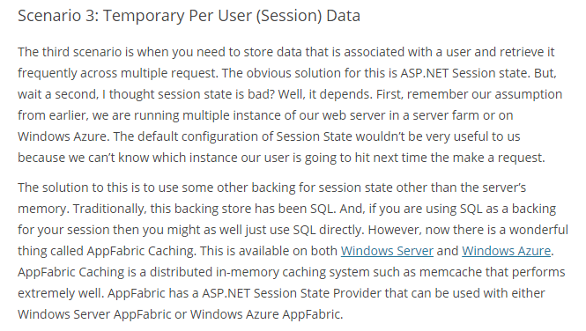
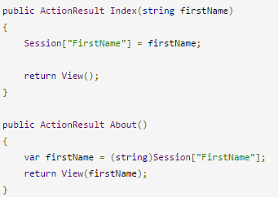
Estrategias

Slide 20
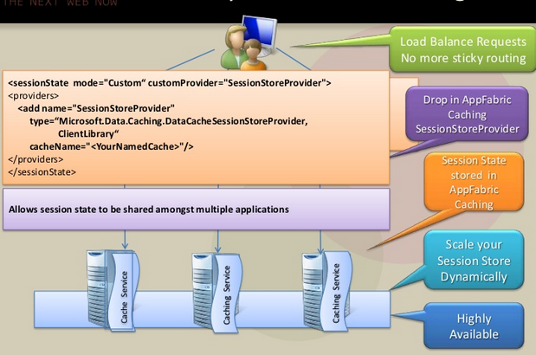
AppFabric Cache como SessionStateProvider

Slide 21
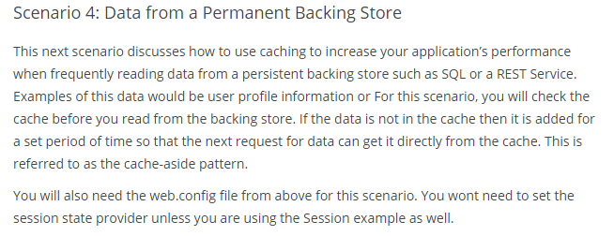
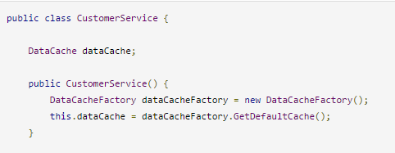
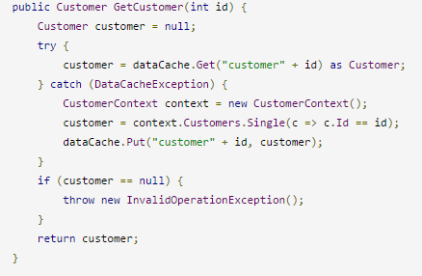
Estrategias

Slide 22
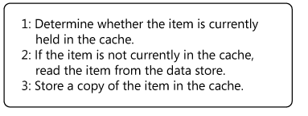
Cache A-Side Pattern

Slide 23
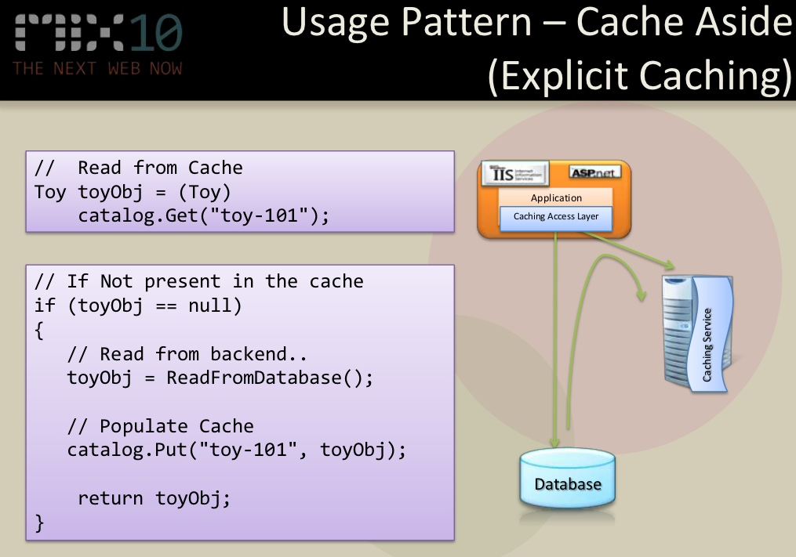
Implementación Patrón Caching A-Side

Slide 24
Cache en nuestra Arquitectura
Unified Cache Bus

Slide 25
Gracias

